Slide 1
La Actividad física y el rendimiento académico de los alumnos

Slide 2
Principales conceptos
Contexto
Propuesta de análisis
Preguntas de los datos y análisis exploratorio
Insights y Recomendaciones

Slide 3
Contexto
Los datos corresponde a exámenes que se tomo a alumnos de una institución, de matemáticas , lectura y escritura. El mismo tiene diferentes variables como el genero (masculino o femenino), el nivel de educación de los padres, la cantidad de horas de estudio, si hacen actividad física (Regularmente, a veces o nunca) , y otras variables mas.
La fuente del estudio se tomo en Kaggle.com, un pagina con diferentes e interesantes Datasets.
Vamos a realizar en el análisis exploratorio algunos datos importantes para analizar el contexto.

Slide 4
Hipótesis
Nuestro objetivo principal es determinar como la actividad física incide en el score de los alumnos, independientemente de las demás variables. Y queremos demostrar la siguiente hipótesis:
La actividad física mejora el rendimiento académico de los estudiantes en matemáticas, lectura y escritura
Nuestra pregunta principal es la siguiente:
¿como incide la actividad física en la puntuación de los estudiantes?

Slide 5
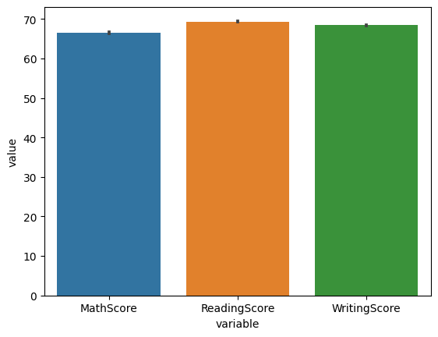
Preguntas de los datos
Antes vamos a ver algunas preguntas generales sobre que nos dice los datos
¿cuales son los Promedios de cada uno de los exámenes?
Se observa que los alumnos en este informe , tiene un buen promedios en los exámenes de matemáticas , lectura y escritura. lo que se puede observar que en matemáticas esta un poco por debajo con respecto a las otros exámenes. matemáticas el score es un 4.24 % por debajo de lectura y un 2.8% por debajo de escritura.

Slide 6
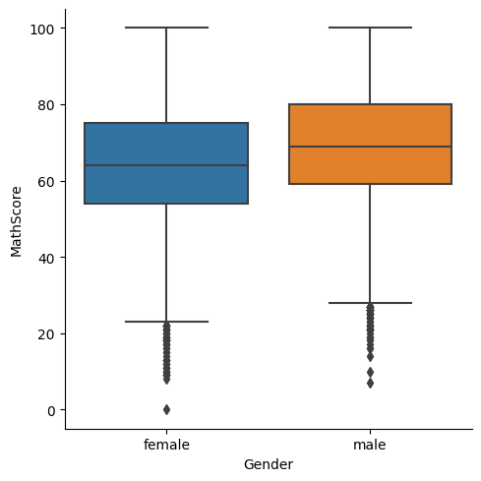
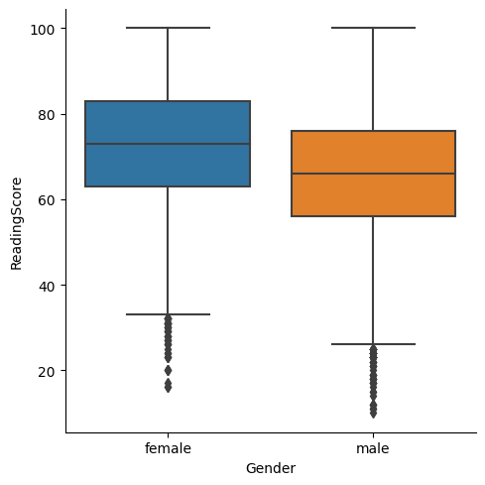
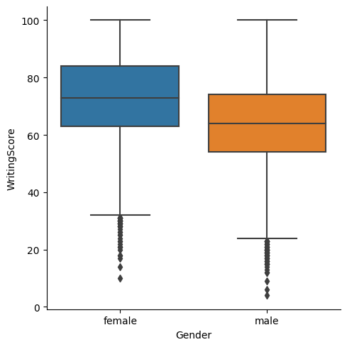
Preguntas de los datos
¿como incide el género en la puntuación de los estudiantes?
Se puede observar que en matemáticas los varones tienen una puntuación mayor promedio que las mujeres, pero en escritura y lectura , ellas son la que presentan mejor promedio

Slide 7
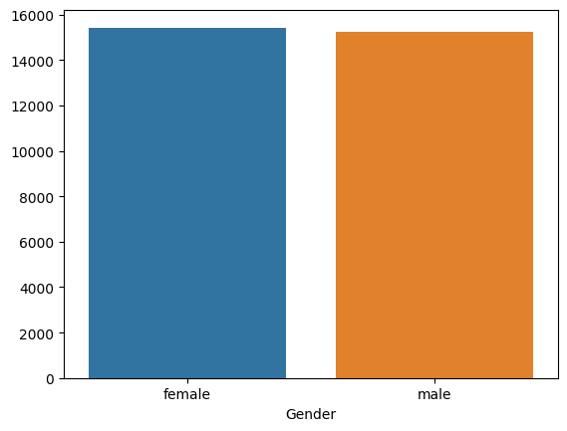
Preguntas de los datos
¿Cuáles la cantidad de hombres y mujeres ?
En total de los alumnos que participaron en este estudio , 30.641 estudiantes de los cuales las mujeres representan un 50.4% y los hombres un 49.6% del total de los alumnos. Es decir esta parejo la cantidad de hombres y mujeres.
Varones 15.217 | Mujeres 15.424

Slide 8
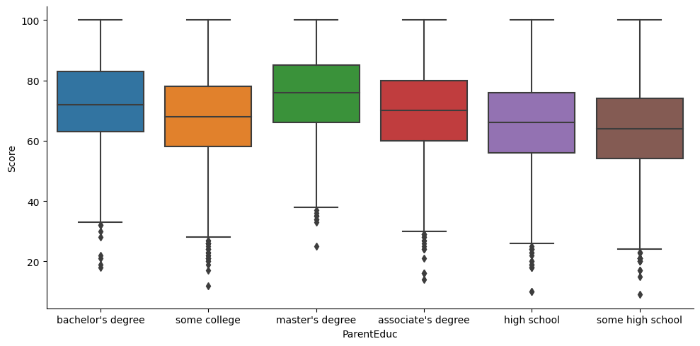
Preguntas de los datos
¿Cuál es la incidencia del nivel de educación de los padres en los exámenes de sus hijos?
Se observa que los alumnos que tienen padres con un nivel de educación de bachillerato y superior tienen mejores resultados en los exámenes que los alumnos que tienen padres con un nivel de educación de secundaria y primaria.

Slide 9
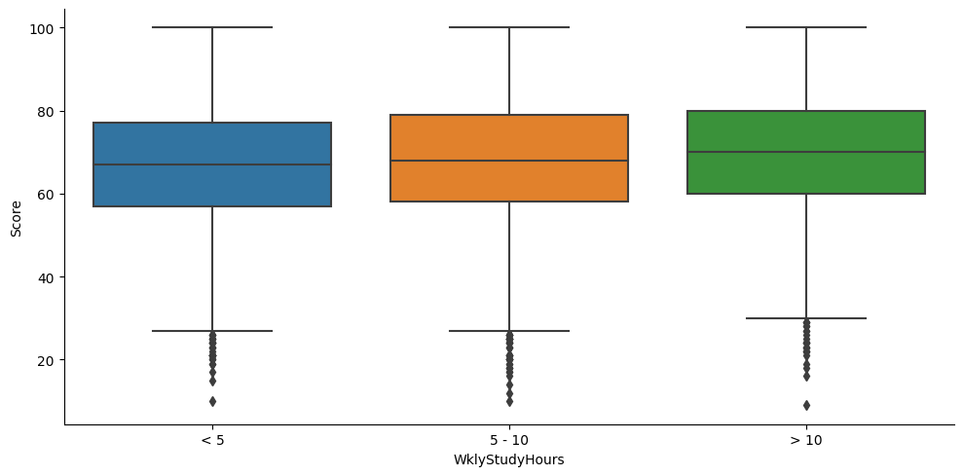
Preguntas de los datos
¿Cuál es la incidencia de la cantidad de horas de estudio en los scores de los exámenes?
Se puede observar que los promedios por cantidad de horas, están muy parejos en líneas generales, pero cuanta mayor cantidad de horas estudian , se ve un leve aumento en los promedios de los exámenes. El score es el promedio de los 3 exámenes

Slide 10
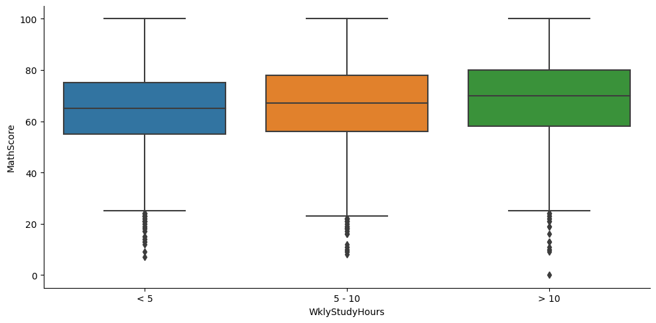
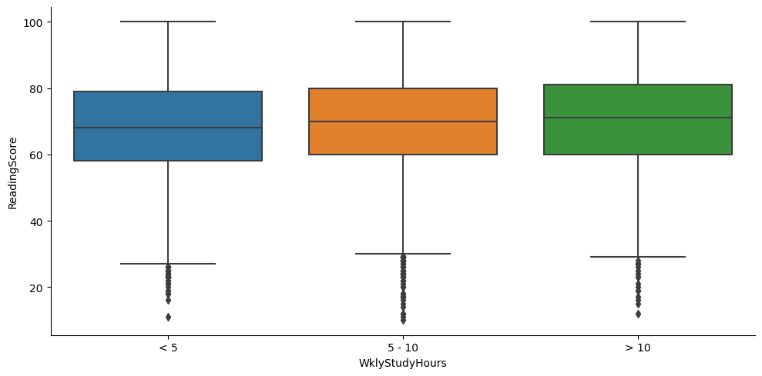
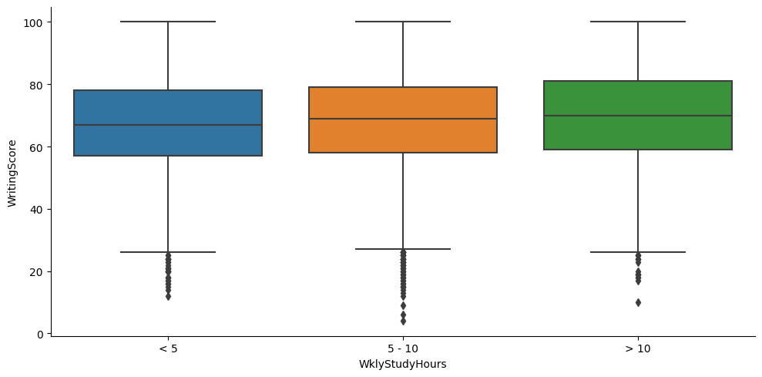
Preguntas de los datos
¿Cuál es la incidencia de la cantidad de horas de estudio en los scores de los exámenes?
En la vista por separado , es decir por cada una de las asignaturas, se observa que la cantidad de horas de estudio impacta mas en matemáticas. En la otras asignaturas no se ve una diferencia tan marcada

Slide 11
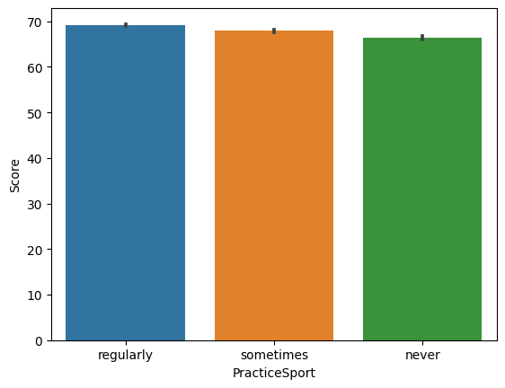
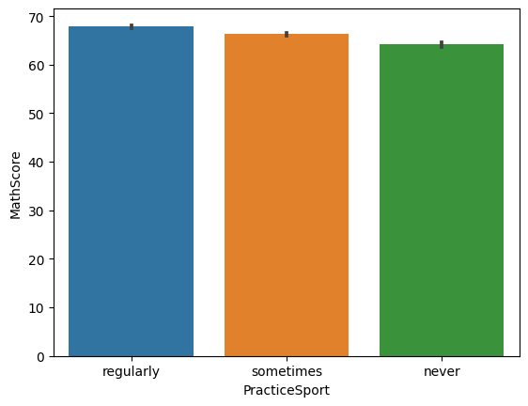
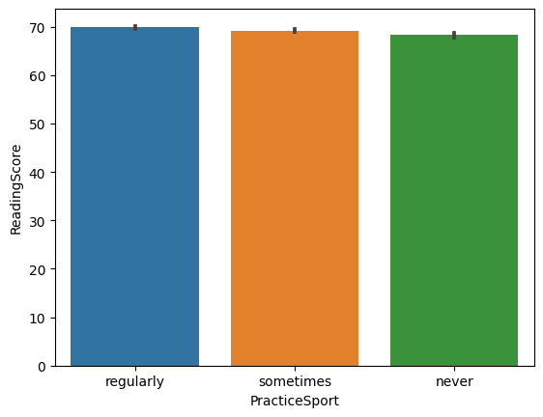
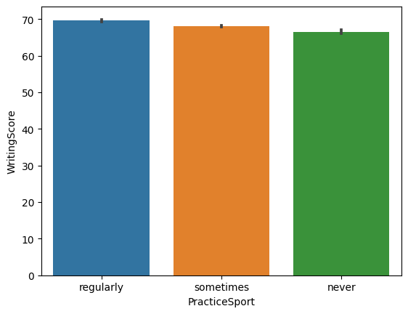
Preguntas de los datos
¿Cómo la actividad física incide en el promedio de los exámenes ? – Pregunta objetivo de investigación
Se observa que los alumnos que practican deportes tienen un mejor promedio que los alumnos que no practican deportes. Al ver por separado , se puede ver que en matemáticas y escritura tienen un mejor score, en lectura no se ve una diferencia marcada

Slide 12
Insights y Recomendaciones
Según , los datos que vimos en el análisis exploratorio, según nuestras principales preguntas, vamos a centrarnos en la actividad física.
Insights en actividad física.
La practica de deportes, si incide en los resultados de los exámenes, los alumnos que practican deportes tienen un mejor promedio en los exámenes que los alumnos que no practican deportes en líneas generales.
Lo que Nunca realizaron ejercicios se observo los siguientes promedios en matemáticas 64.1, en Lectura 68.3 y en Escritura 66.5.
Lo que realizan algunas veces ejercicios se observó 66,3 en matemáticas,69.2 en lectura y 68.0 en escritura.
Lo que siempre hacen ejercicios, en matemáticas 67.8,en lectura 69.9 y en escritura 69.6
Recomendación – La actividad física colabora en el buen puntaje de los exámenes

